Slide 1
Жизненный путь сержанта медицинской службы: Медведевой Елизаветы Васильевны
Подготовила:
Шарухина Алина Игоревна
учащаяся 5 «Б» класса
МБОУ «Гимназии № 118» им. В.Н. Цыганова

Slide 2
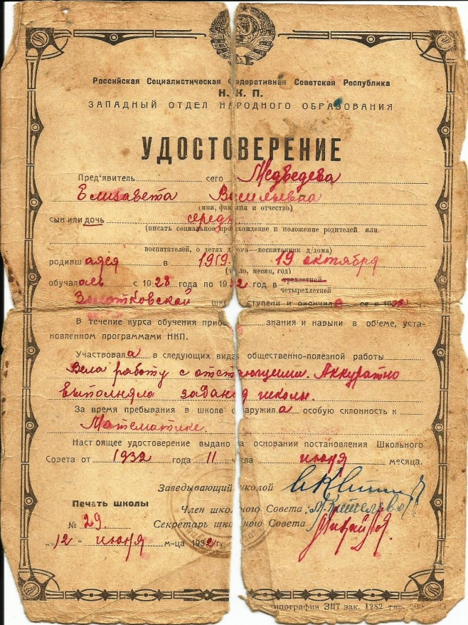
Родилась в городе Великие Луки Псковской области 19 октября 1919г.
Хорошо училась в школе, помогала отстающим ученикам, участвовала в общественной работе школы.

Slide 3
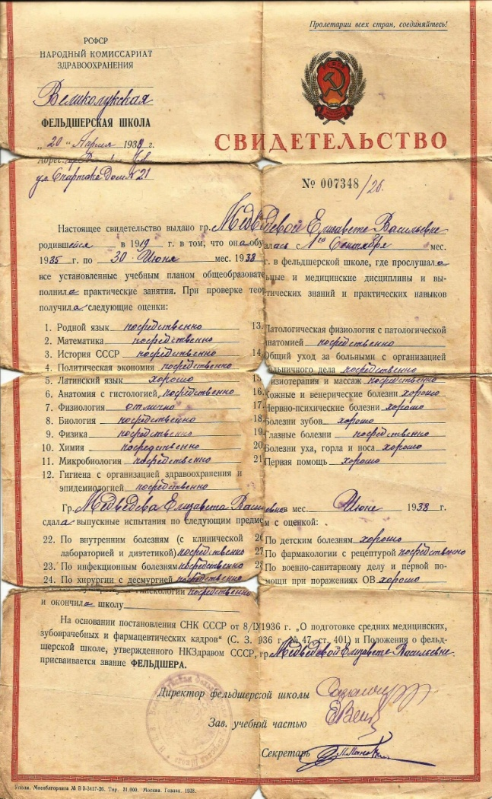
В 1938 году окончила Великолукскую Фельдшерскую школу и получила звание фельдшера

Slide 4
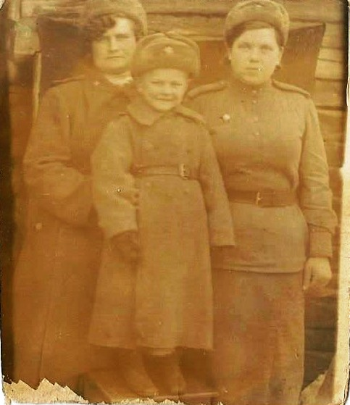
Когда ей исполнилось 21 год началась Великая Отечественная Война. Пошла добровольцем на фронт. Служила медсестрой в 79 отдельном медицинском санитарном батальоне. Образцово выполняла задания командования. Выносила раненых с поля боя, сдавала для них свою кровь.

Slide 5
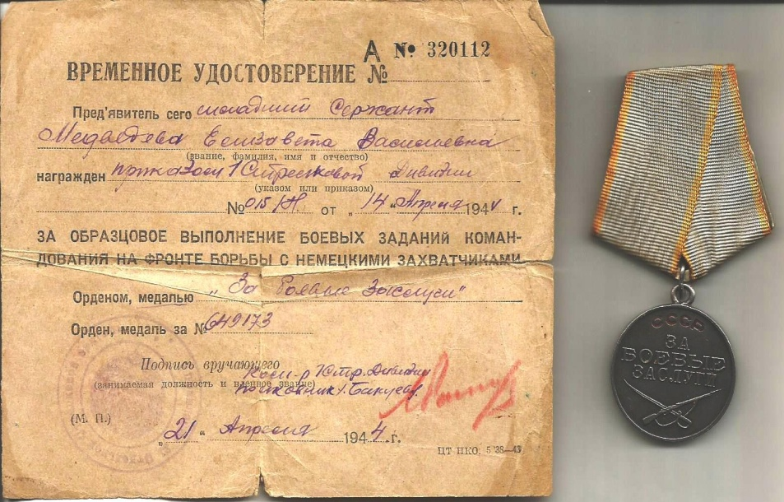
В 1944 году Медведева Е.В. награждена медалью «За боевые заслуги»

Slide 6
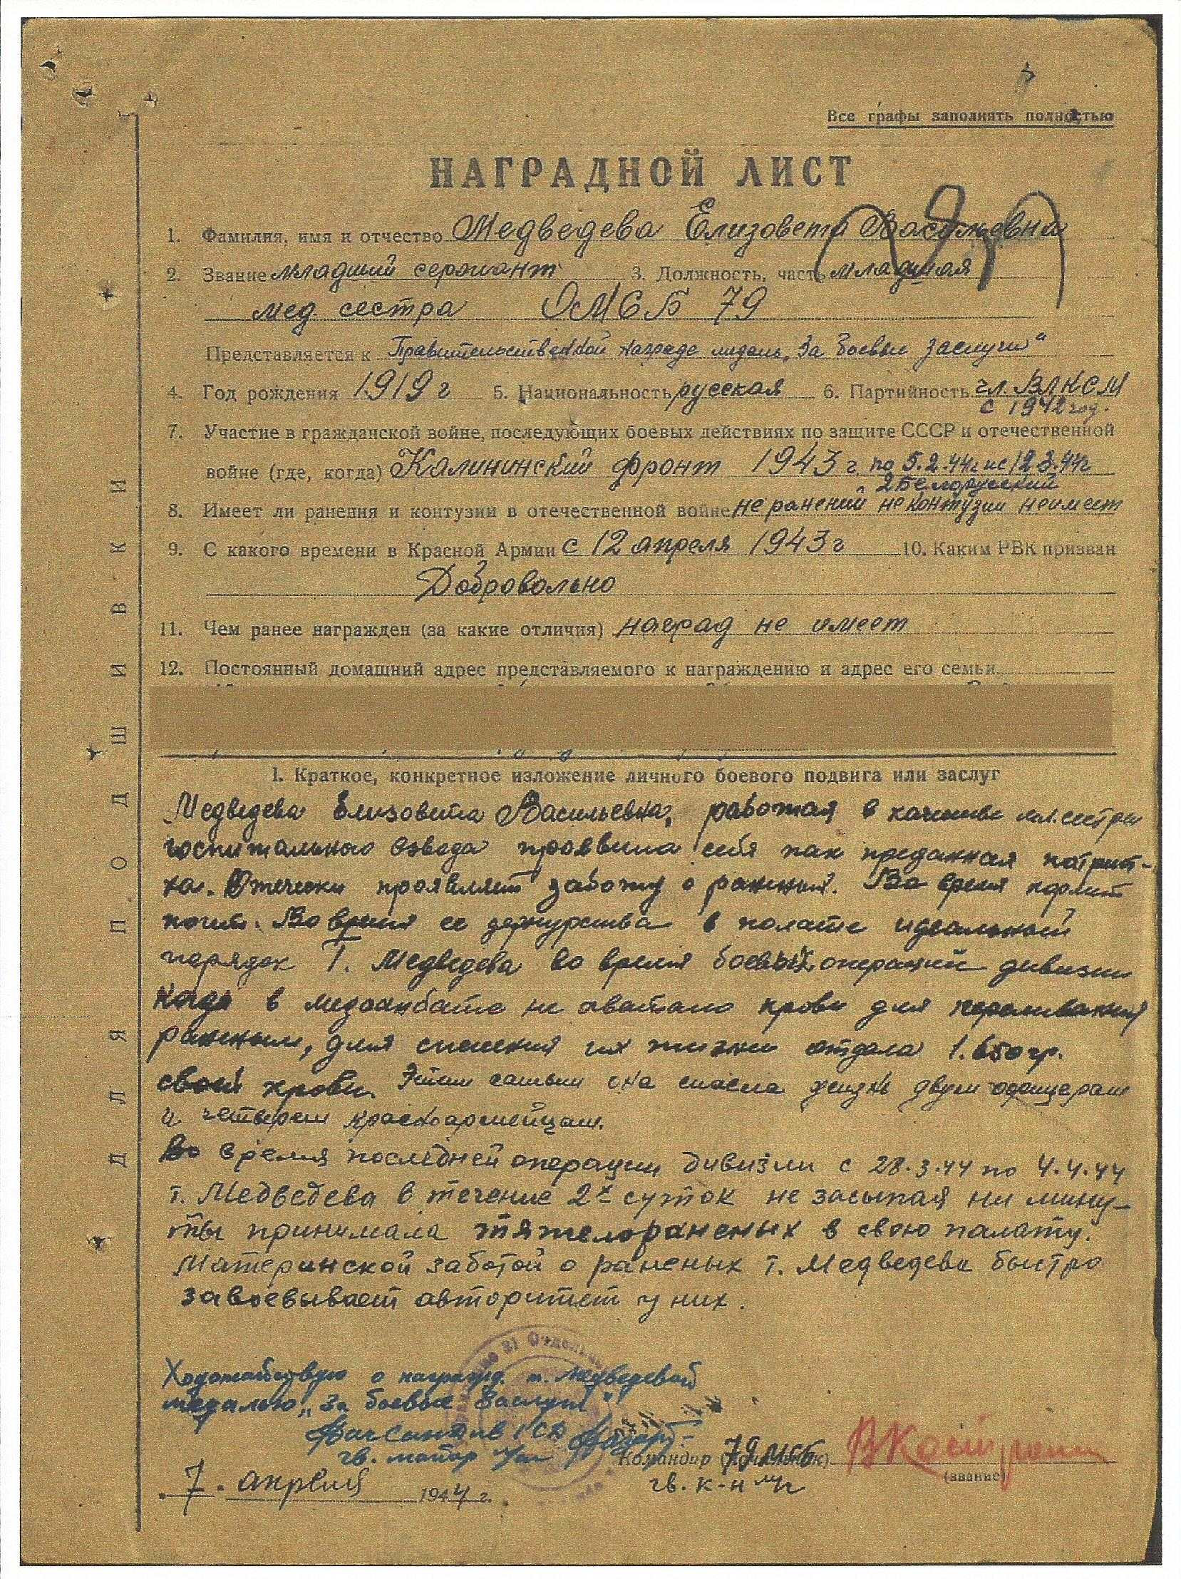

Slide 7
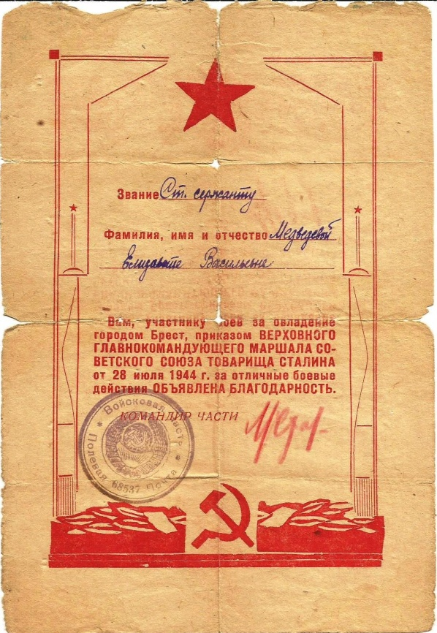
С нашими войсками она дошла до Польши. Награждена грамотой участника в боях за овладение городом Брест. Войну окончила
в звании сержанта медицинской службы.

Slide 8
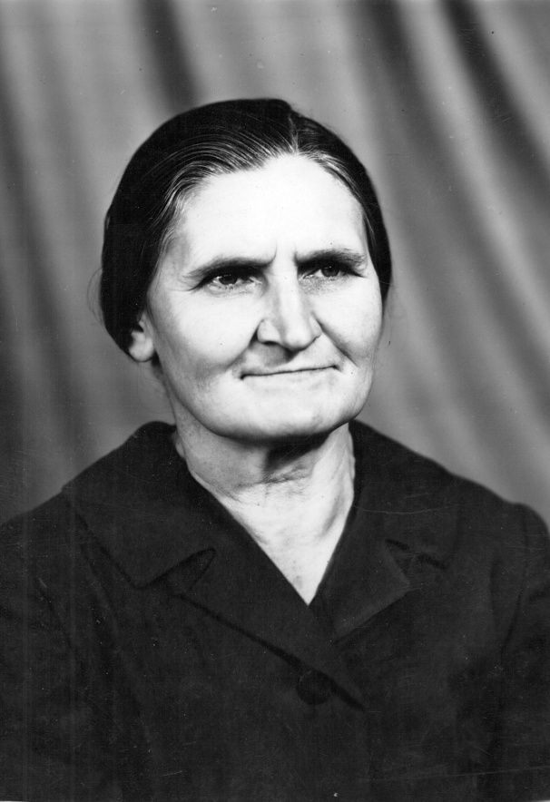
После окончания войны Медведева Е.В. жила в г.Ростове-на-Дону, вышла замуж, родила сына и работала медсестрой в Центральной городской больнице. Умерла 20 октября 1996года.
Спасибо всем, кто подарил нам мирное небо над головой!

